Slide 1
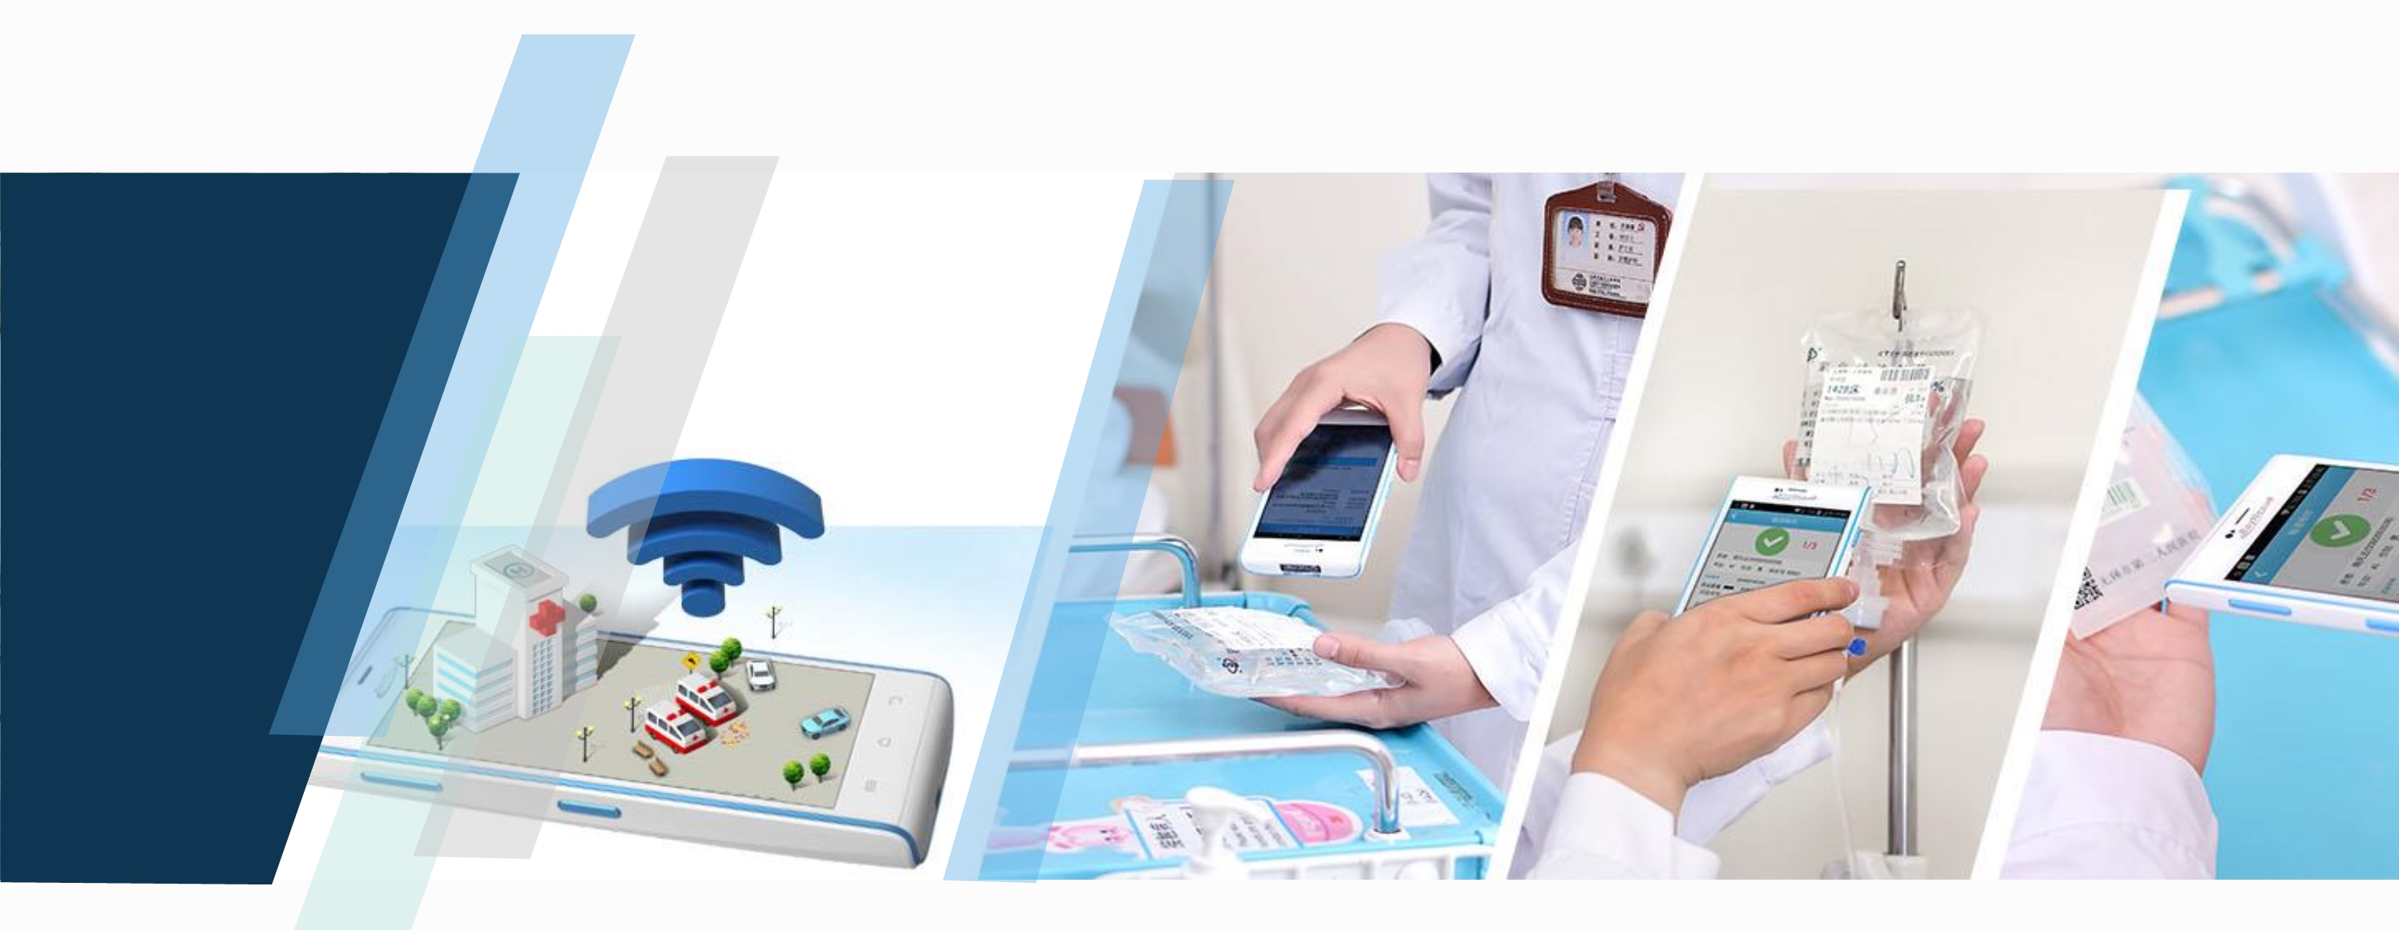
物联网产品介绍
2020-11

Slide 2

产品介绍
1、医疗废物管理
2、病理标本送检管理
3、定位管理

Slide 3
1
医疗废物管理

Slide 4
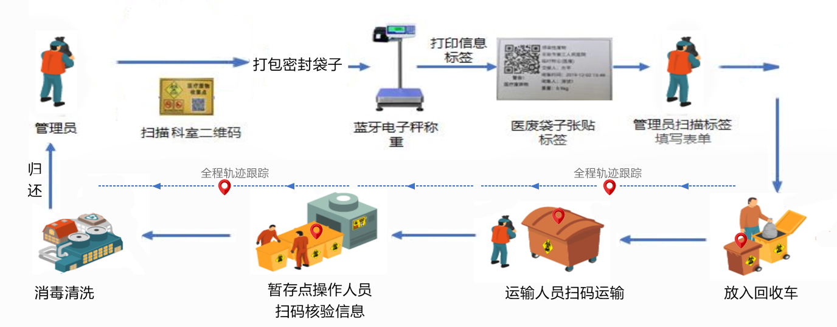
流程
通过对每个医疗垃圾包、垃圾箱、垃圾回收人员进行管控，实现对医疗废物全过程的监督管理，推进医疗废物在收集、分类、包装、贮存、处置等环节的信息化管理，实现对医疗废物的监管规范化、系统化、科学化和现代化，提高监管的效率，杜绝了医疗废物再利用的隐患。

Slide 5
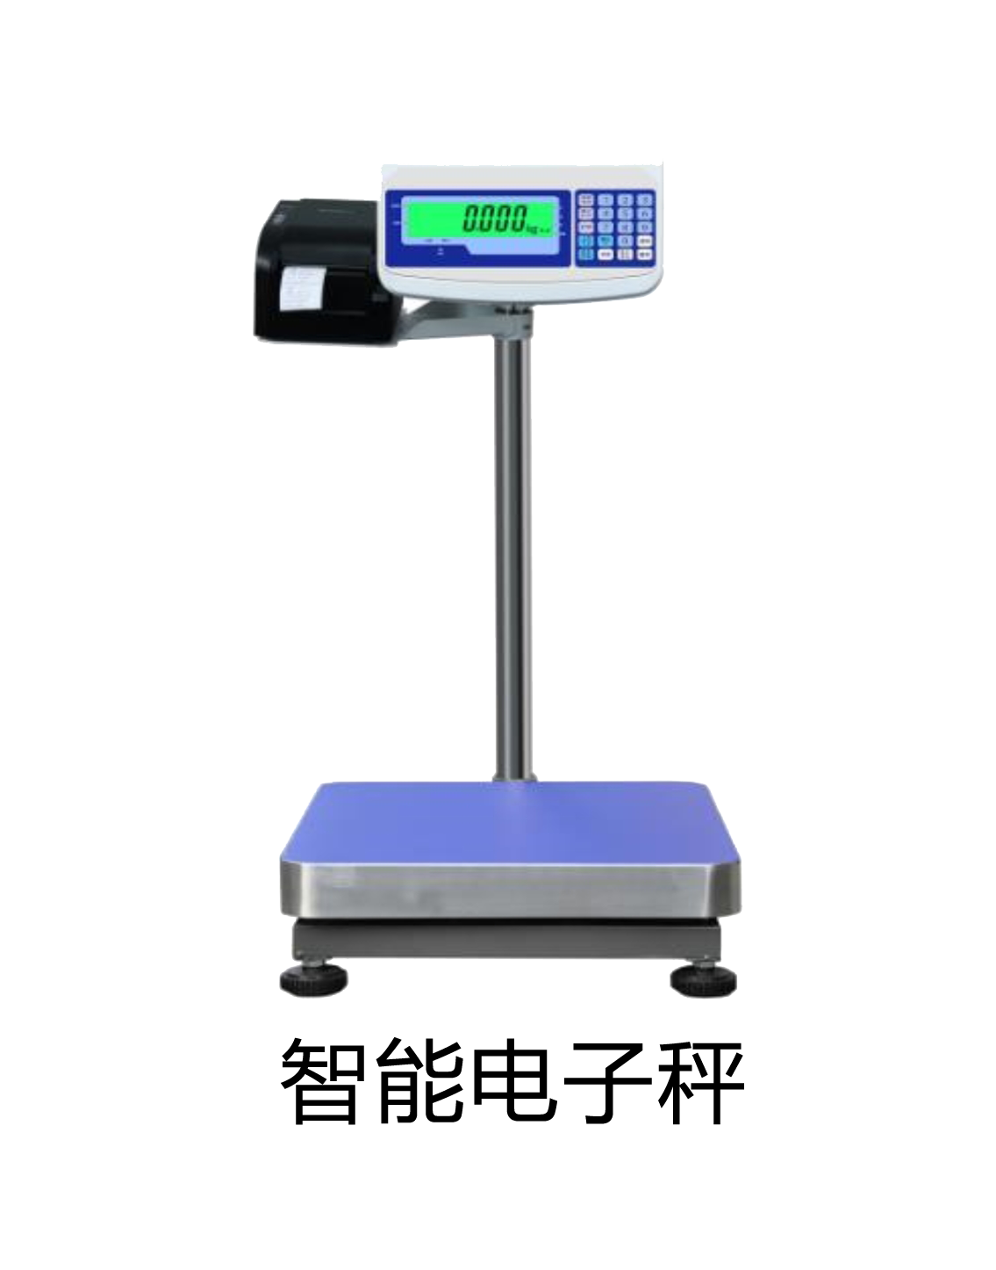
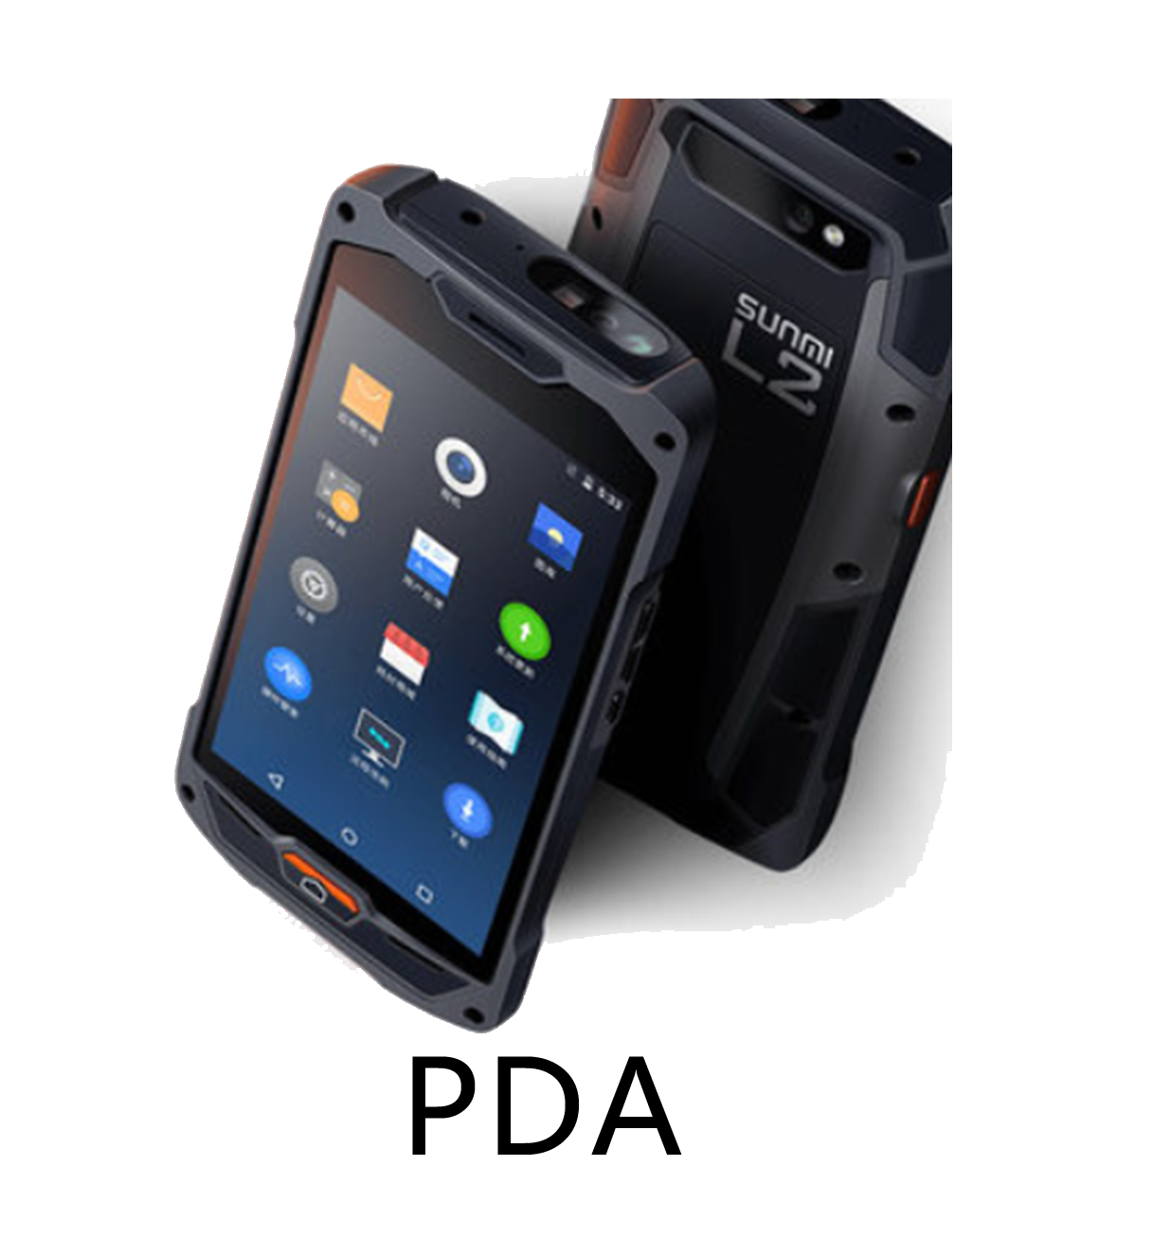
相关物联网物件

Slide 6
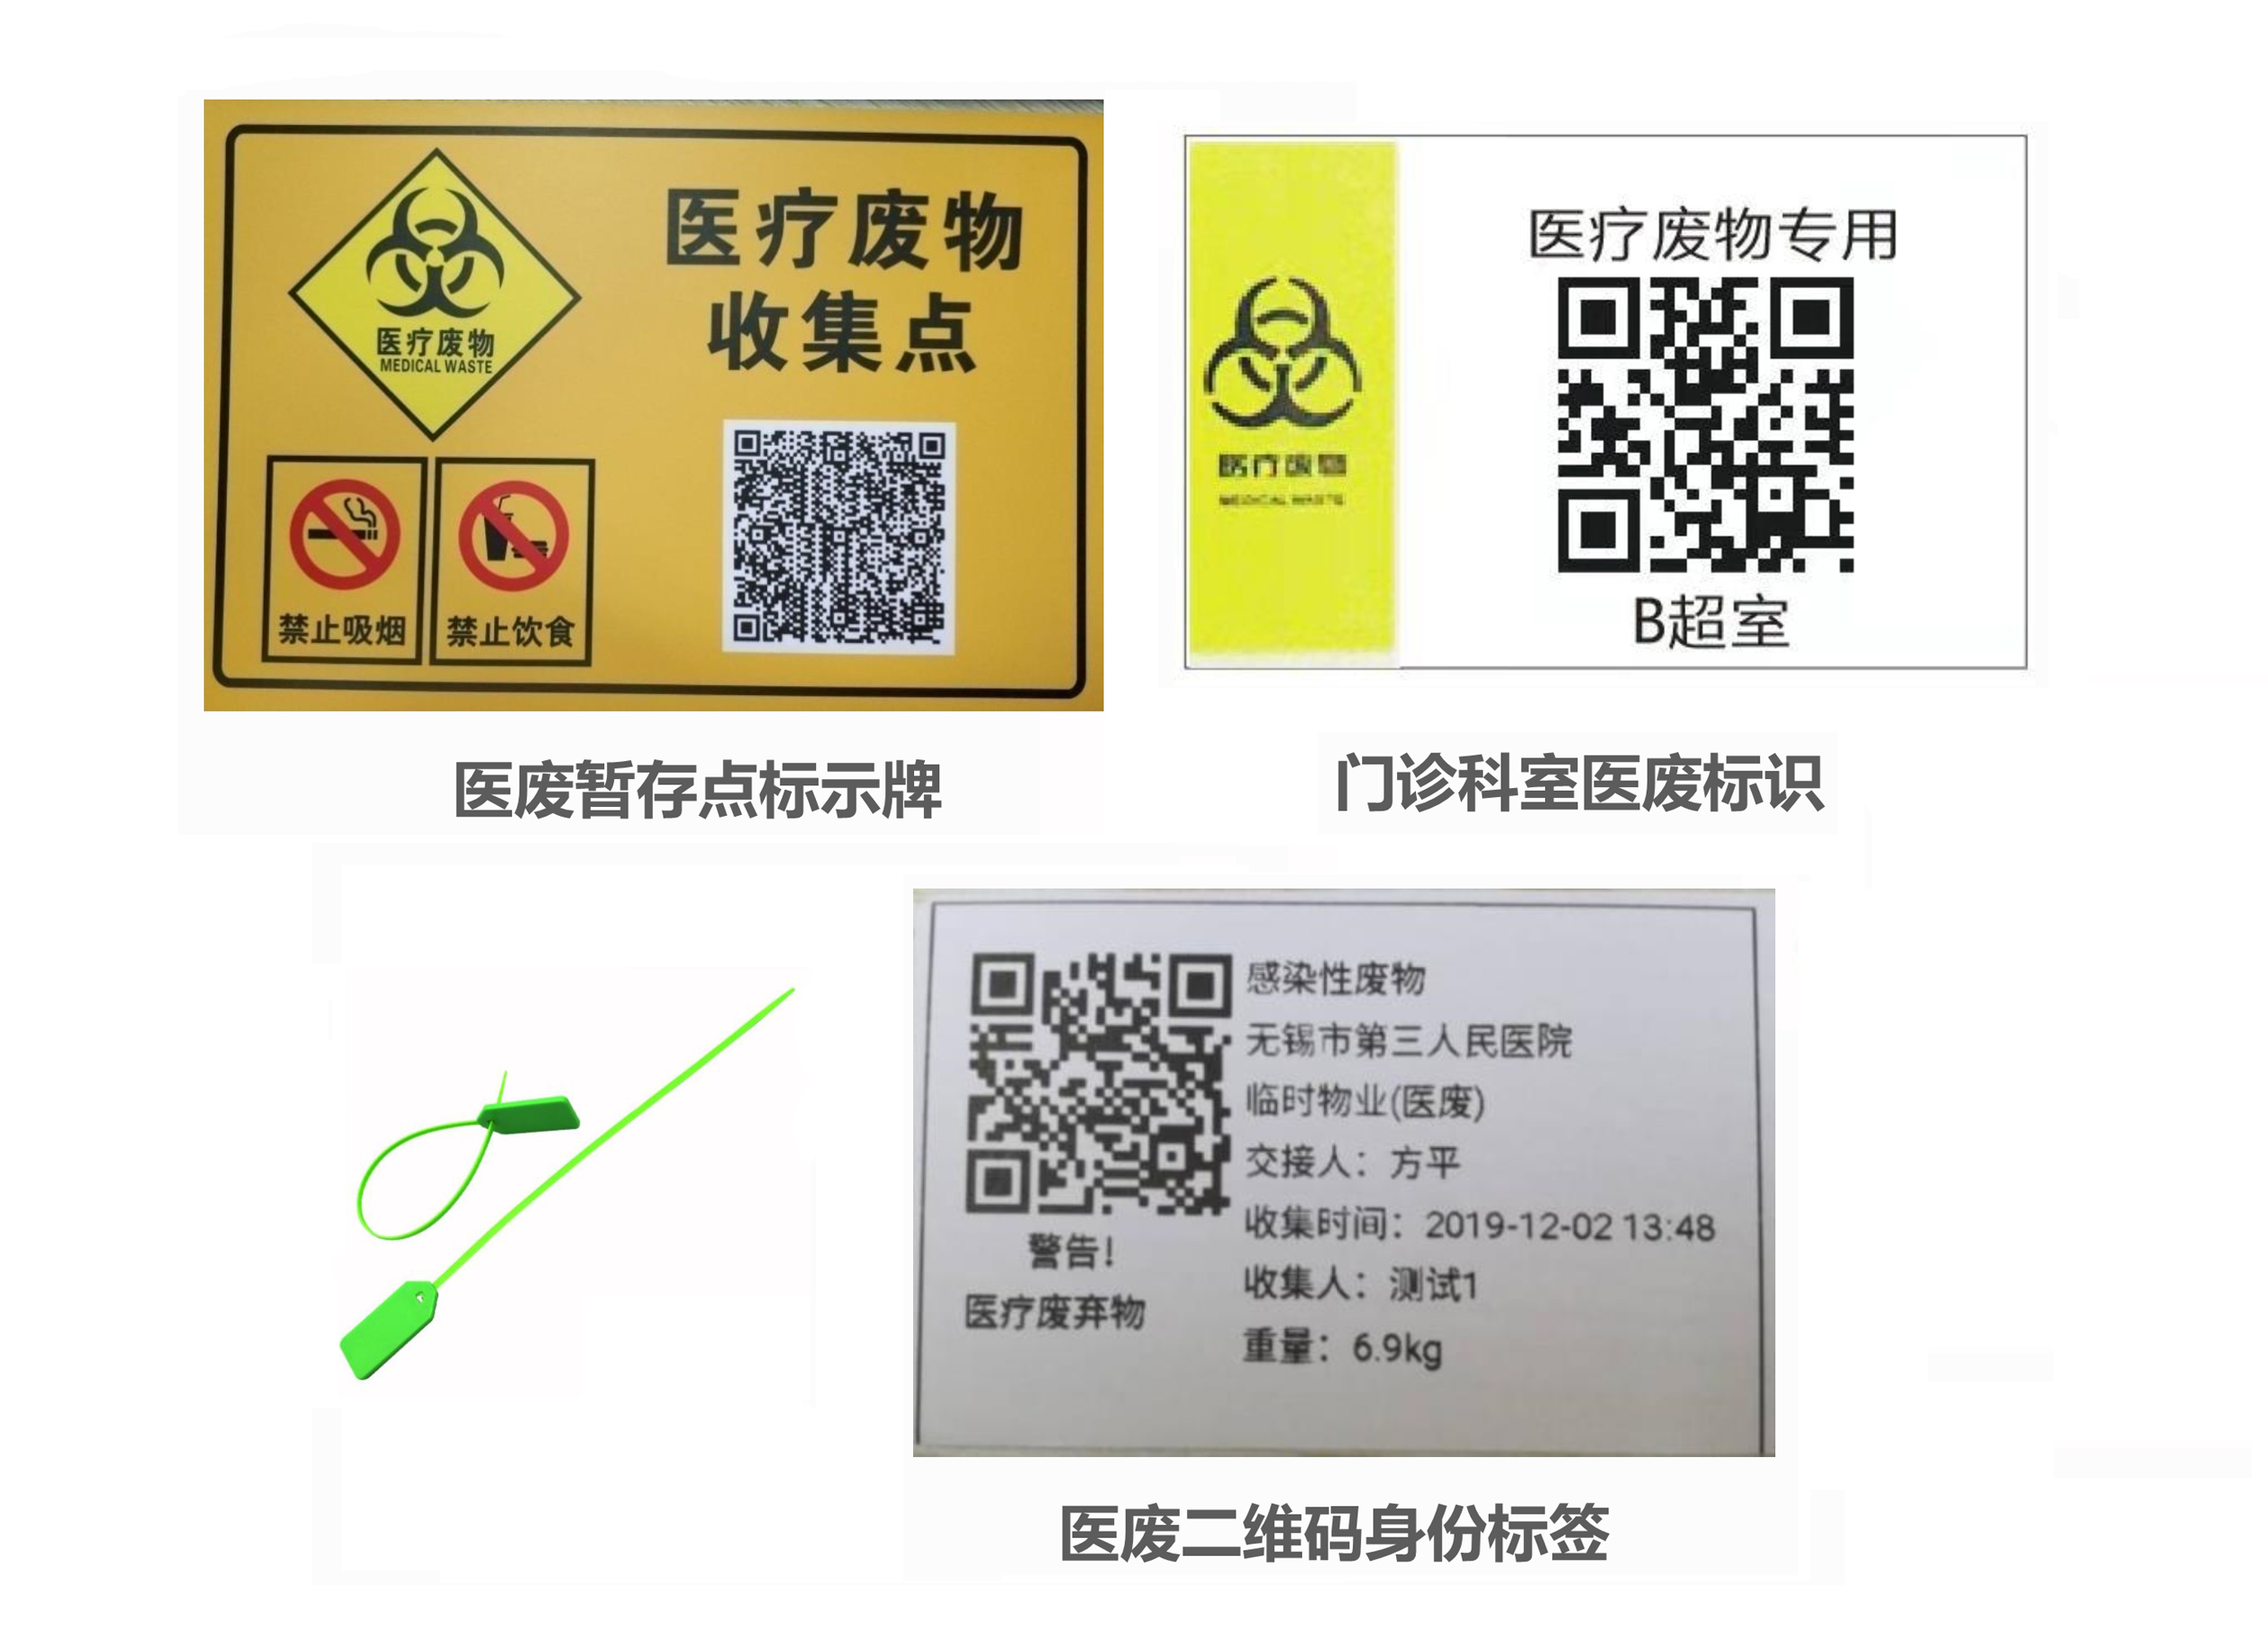
标签标识

Slide 7
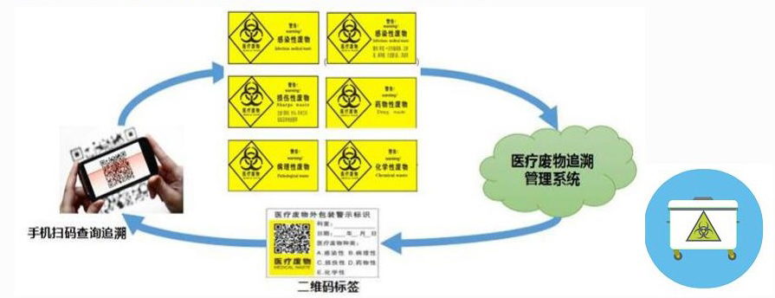
全程可追溯
每个医疗废物袋都有不同的条形码标示，而且每个环节都需要手持终端扫码，这样就把每袋医疗废物都录入到了系统，作为系统中一个独立的单元，对于其所属的环节和科室、责任人、重量、时间等信息都可以随时查阅，达到全程可追溯的效果。

Slide 8
2
病理标本送检管理

Slide 9
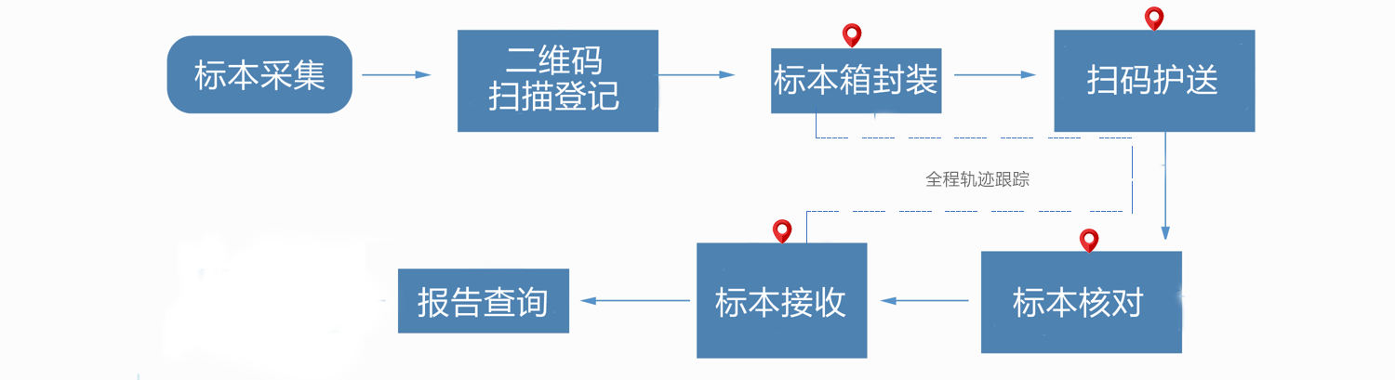
流程
遵循医院的送检流程，通过系统实时监控标本状态，随时查看每个环节所对应责任人的操作记录。

Slide 10
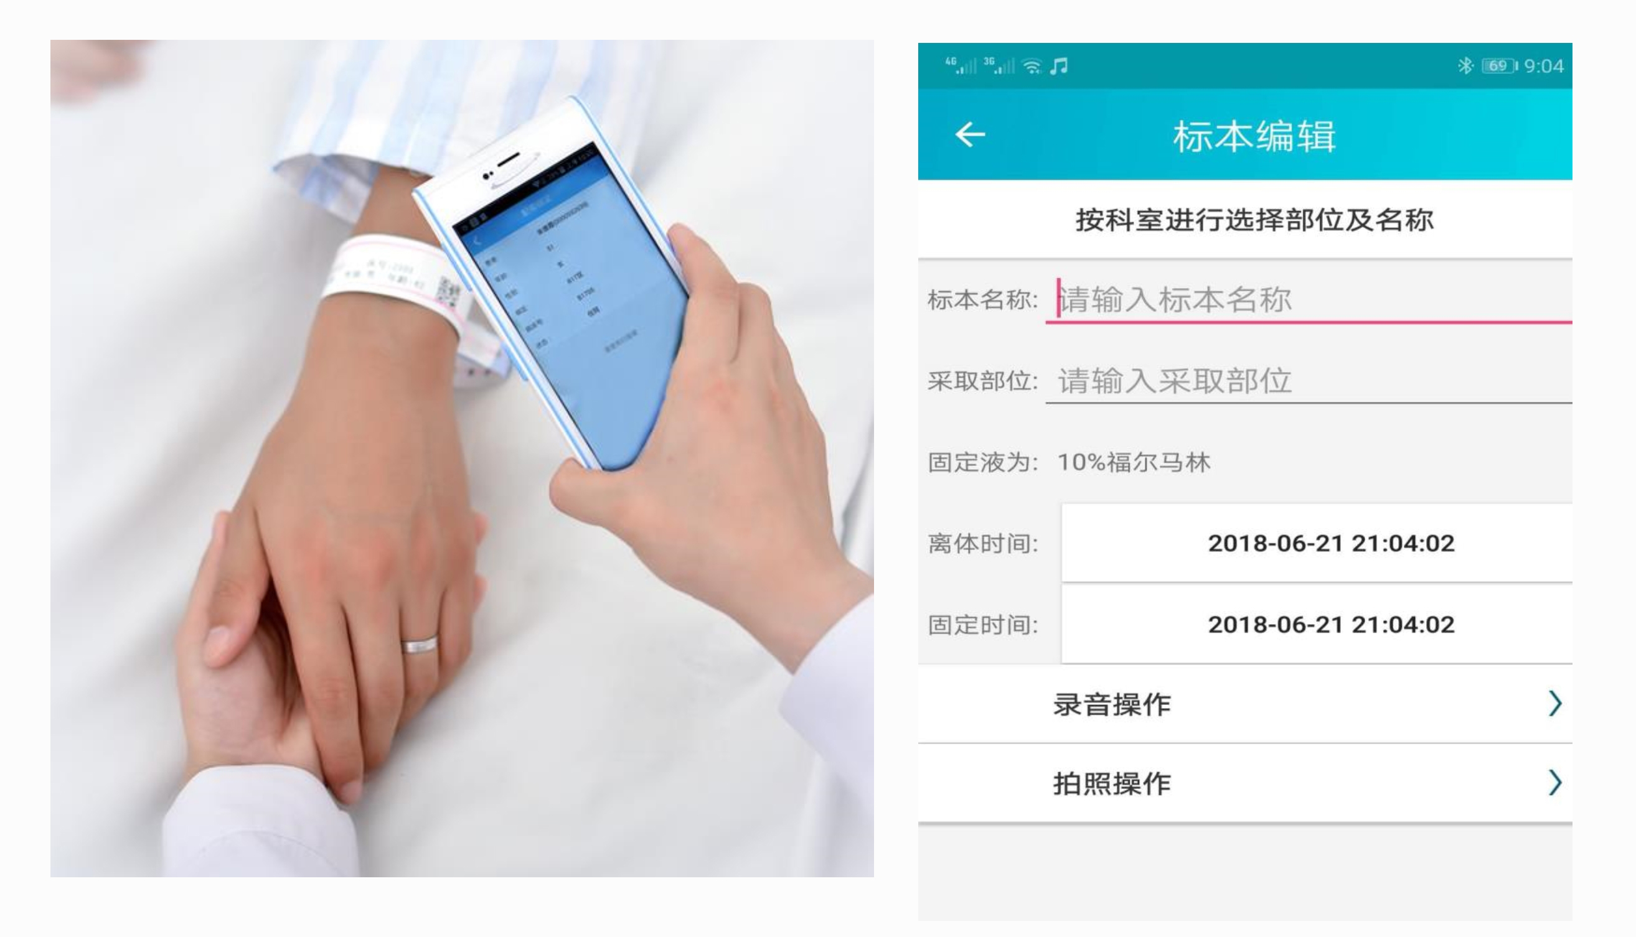
标本登记
标本登记包装前，扫描病人腕带，系统可获取患者的所有在院信息，包括传染病信息，有效避免交叉感染。

Slide 11
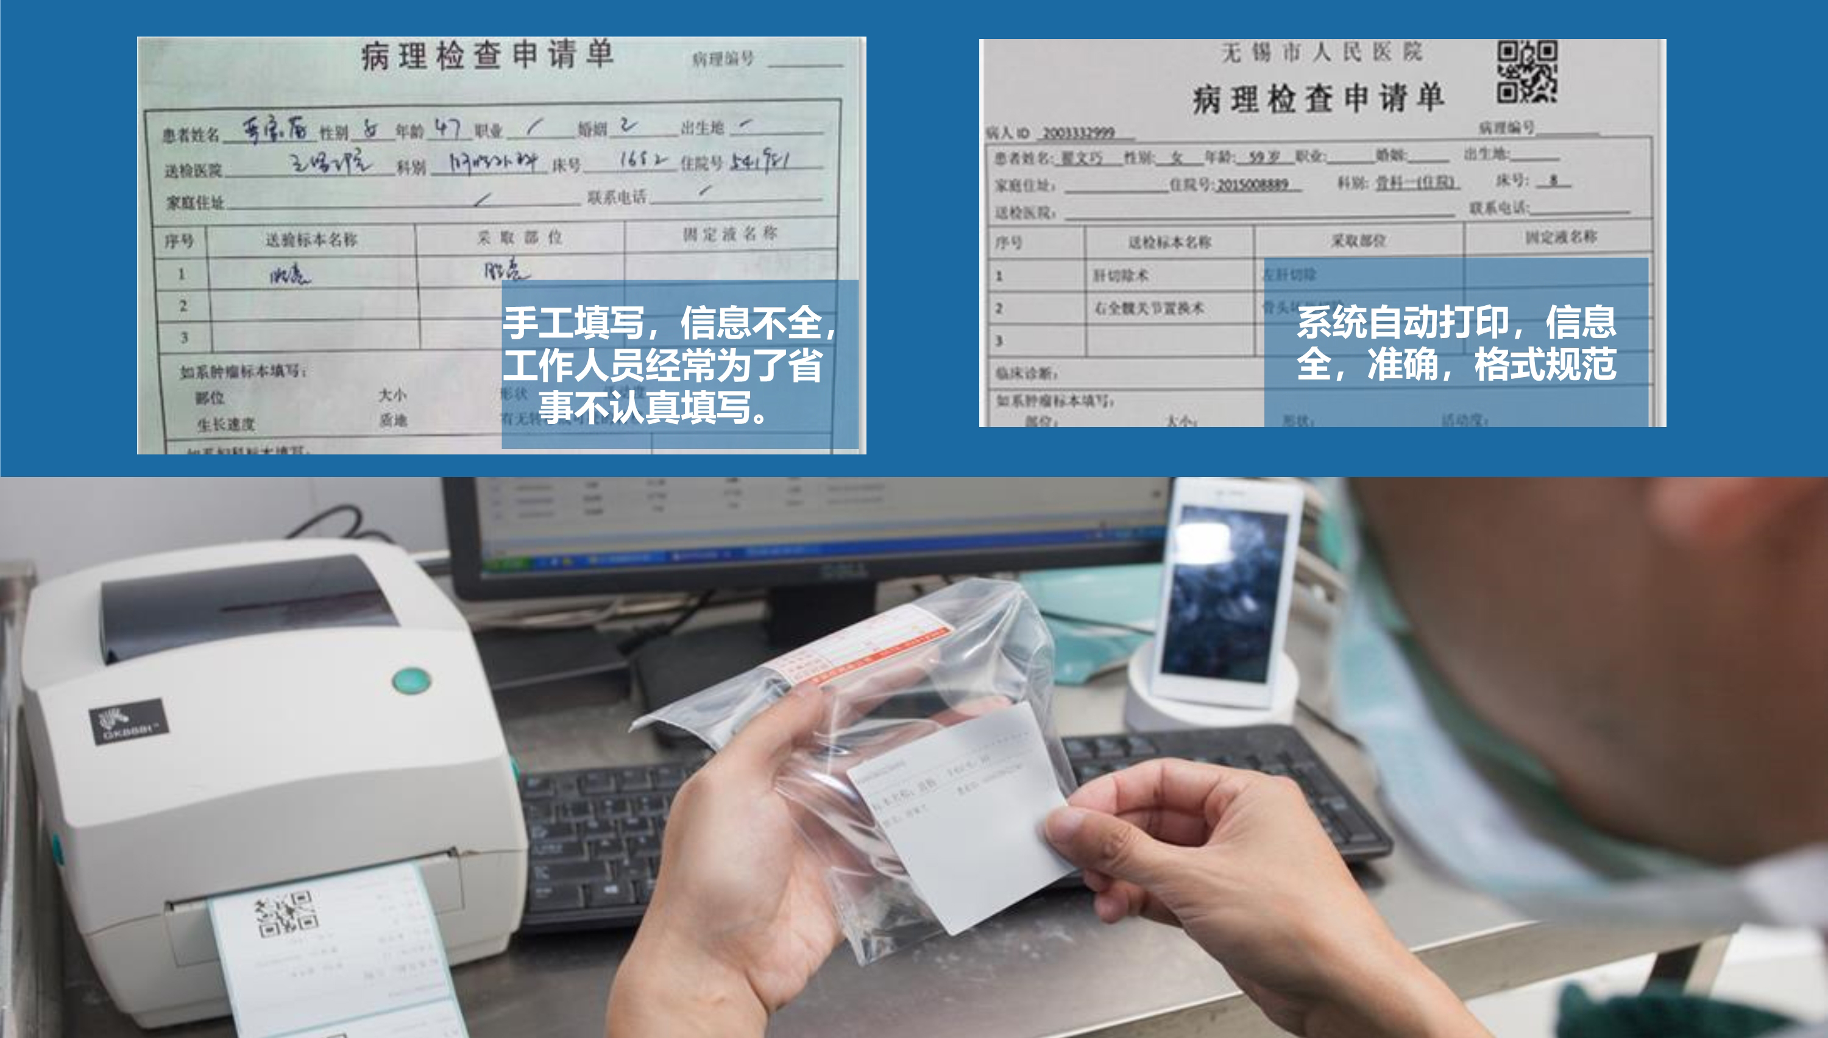
标本登记
系统自动打印出二维条码标签、病理申请单。

Slide 12
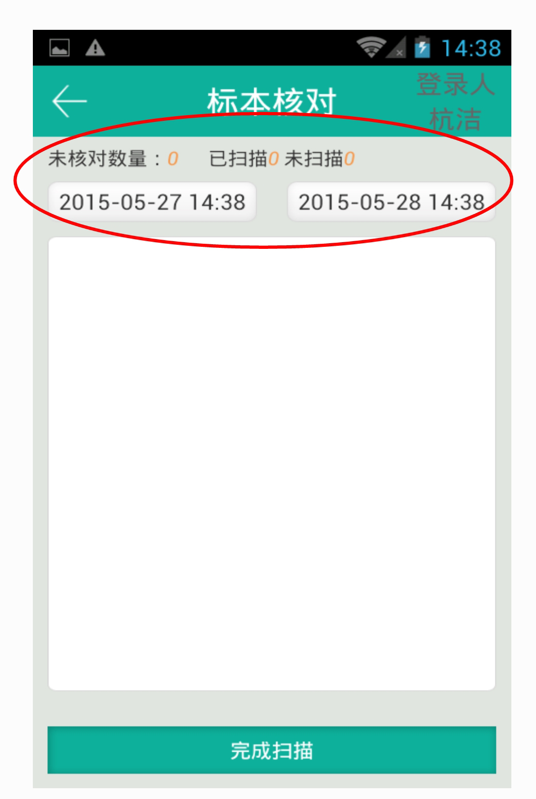
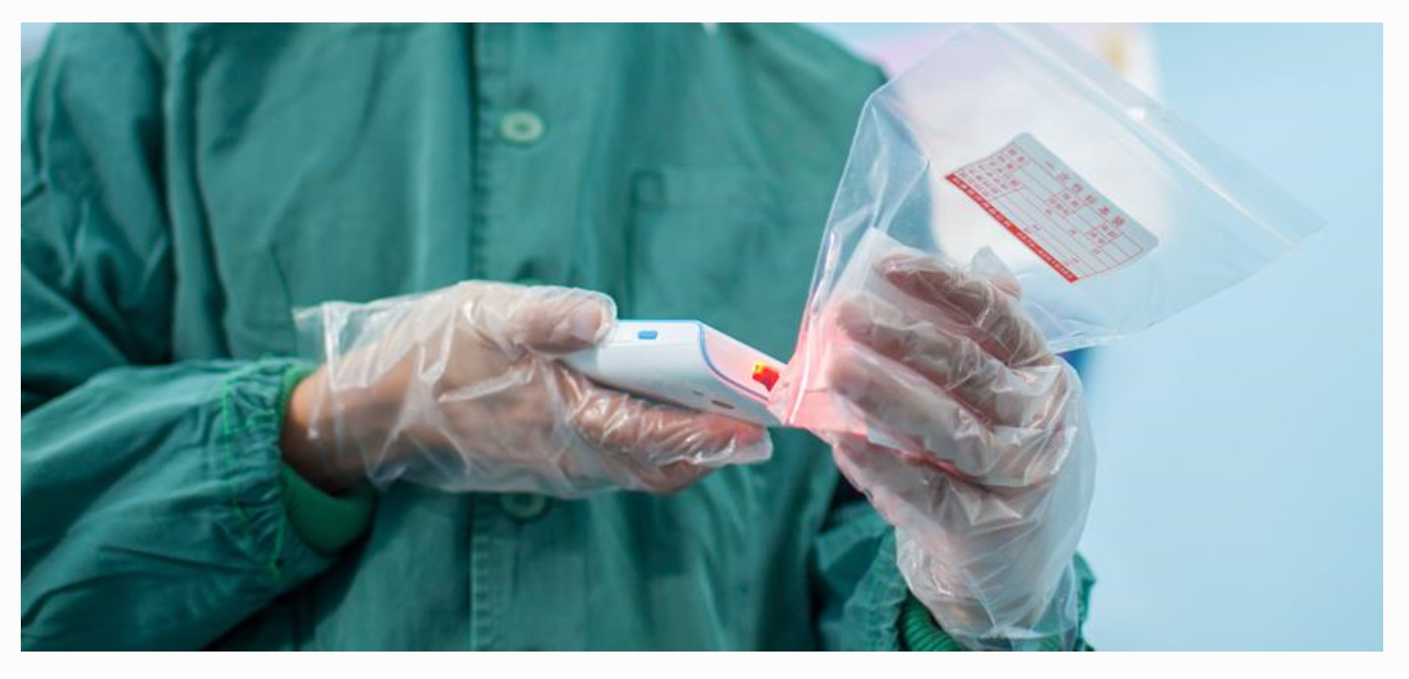
标本核对
使用手持机扫描二维码进行标本核对，方便快捷、记录准确
• 在核对前即可得知需要核对的标本数量。
• SDA设备扫描速度快，同时记录下来核
对人和核对的时间。记录时间准确无误。
• 数据存入数据库，方便以后查询。

Slide 13
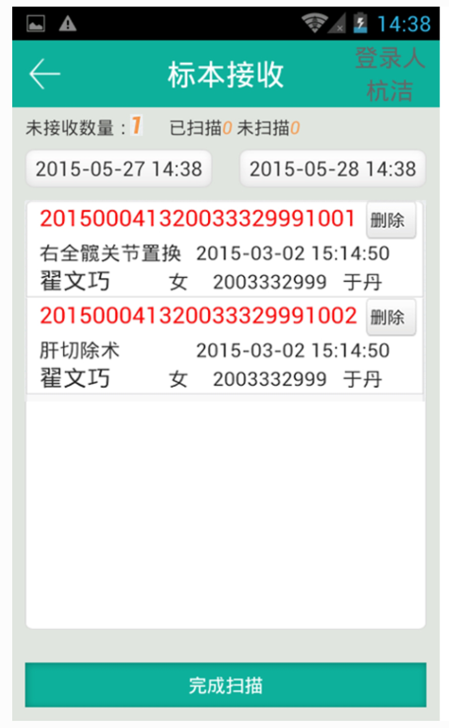
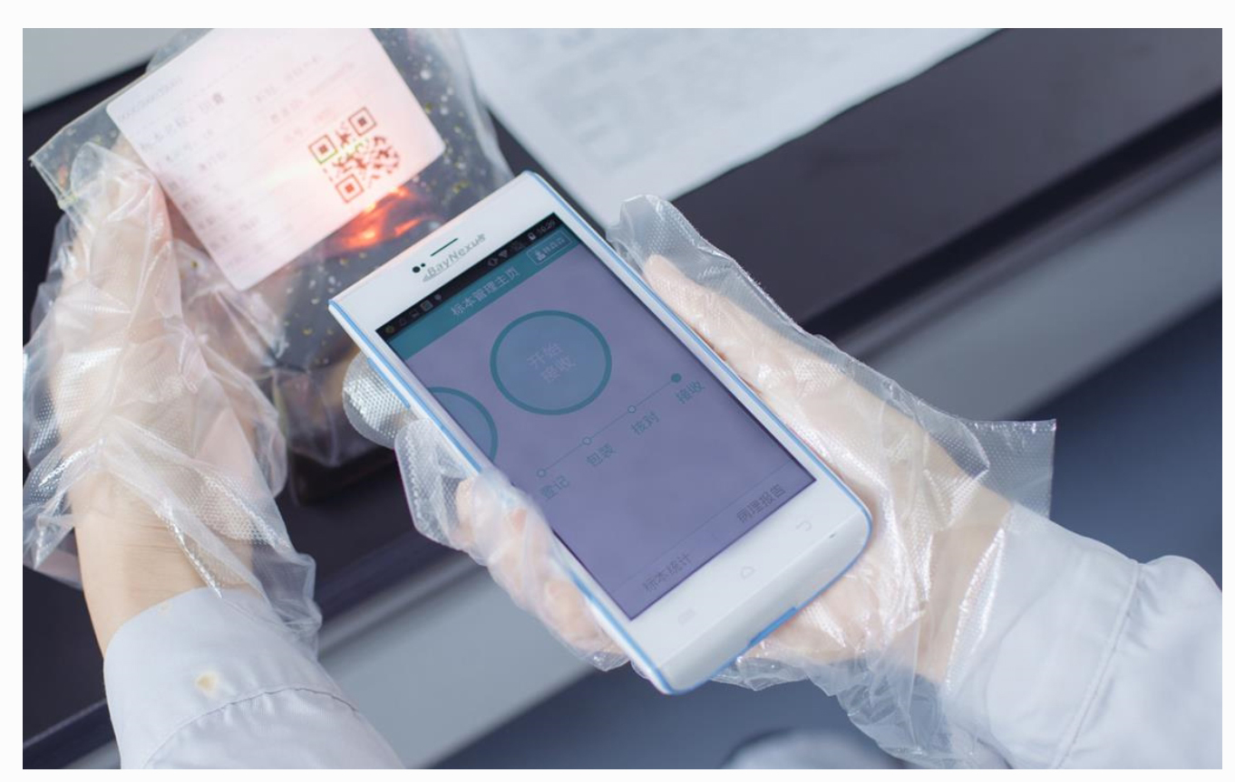
标本接收
手持设备扫描签收同时记录责任人，方便快捷
• 标本接收时系统记录相关人员工号信息。
• 可看到需要接收的标本数量，状态错误
的标本会提示。

Slide 14
3
定位管理

Slide 15
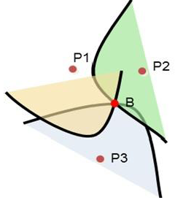
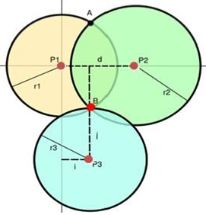
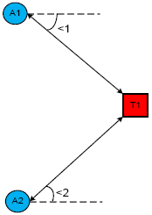
技术原理 – 基于UWB（超宽带）
幅度
时间
超宽带信号
TOF定位示意图
TDOA定位示意图
AOA定位示意图
定位原理： TOF（飞行时间）、TDOA（到达时间差）、AOA（到达角度）
采用公认精度最高的无线电定位技术：超宽带（UWB）
UWB是一种物理特性很适合做定位的无线电波，因为它：
（1）脉冲宽度超窄（1ns），利于计时和定位，天然抵抗多径效应
（2）占用频谱宽，可以抵抗WIFI/蓝牙等固定频率的无线电干扰
（3）频谱功率低，对WIFI/蓝牙等无线电信号无干扰

Slide 16
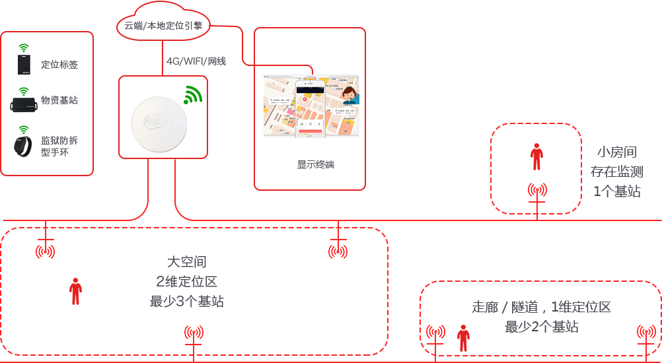
系统组成
基 站：
要使用UWB技术给一个空间做室内定位，必须要预先在该空间安装好定位基站。基站通过UWB信号和定位标签进行通信，实现标签的定位功能。
标 签：
待定位的人员、资产上须佩戴室内定位标签。标签发射UWB信号，与基站相互通信，使标签自身被定位。
定位引擎：
环境中的基站实时通过网络原始数据发送给定位引擎 (可能位于本地服务器或云端)。定位引擎运行定位算法，实时计算标签的坐标位置。
显示终端：
定位引擎计算出的标签坐标，要在显示终端上呈现。终端可能是PC、平板电脑、手机等任意有浏览器的屏幕。

Slide 17
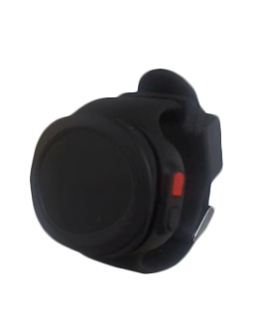
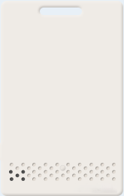
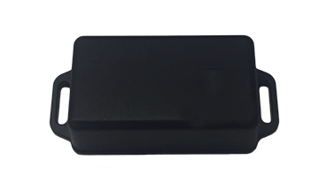
硬件 — 定位标签
工卡型标签
资产型标签
腕表型标签
类 型 | 工卡型
尺 寸 | 86 x 54 x 4.5 mm
供 电 | 可充电锂电池
电池续航 | ＞半年（1Hz）
辅助功能 | SOS、LED、一卡通 蜂鸣器、振动
工作温度 | -30℃~70℃
类 型 | 资产型、安全帽型
尺 寸 | 50 x 36 x 20 mm
供 电 | 可充电锂电池
电池续航 | ＞半年（1Hz）
辅助功能 | LED、一卡通
工作温度 | -30℃~70℃
类 型 | 腕表型
尺 寸 | 49 x 48 x 19 mm
供 电 | 可充电锂电池
电池寿命 | ＞3个月（1Hz）
辅助功能 | 心率监测、防拆报警 SOS、IP67（密封防水）
工作温度 | -30℃~70℃

Slide 18
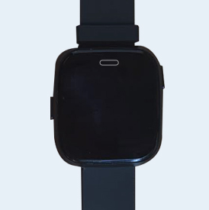
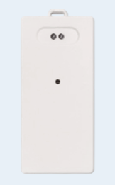
硬件 — 定位标签
类 型 | 三防定位标签
尺 寸 | 52mm *24mm *8mm
供 电 | 可充电锂电池（磁吸充电)
电池续航 | 1个月充电一次（1Hz）
辅助功能 | 一卡通，门禁卡
工作温度 | -30℃~70℃
防护等级 | IP67(全密封) ，本安防爆
类 型 | 腕表定位标签
尺 寸 | 44mm * 40mm * 13mm
供 电 | 可充电锂电池（磁吸充电）
电池续航 | 3个月充电一次（1Hz）
辅助功能 | SOS
工作温度 | -30℃~70℃
防护等级 | IP65（防水）
三防定位标签
腕表定位标签

Slide 19
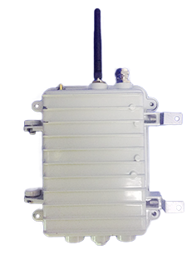
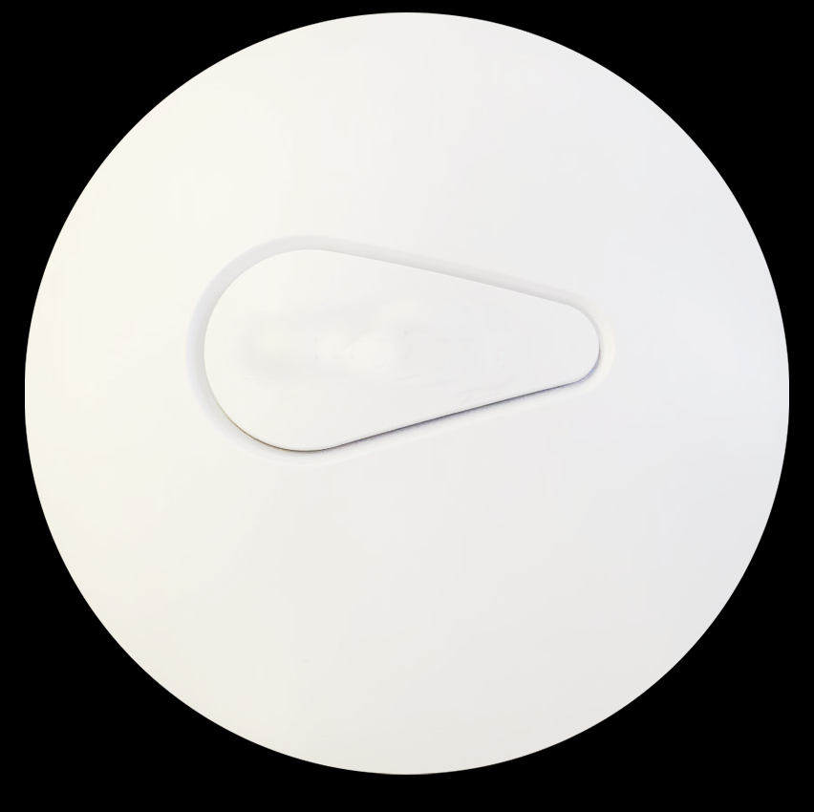
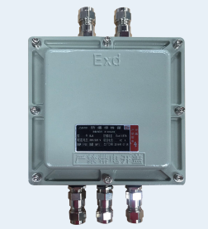
硬件 — 高精度定位基站
室内定位基站
室外定位基站
化工防爆定位基站
类 型 | 吸顶型
尺 寸 | 直径200mm,高45mm
数据接口 | 4G/WIFI/网线
供 电 | 12VDC/48V PoE
额定功率 | <3W
覆盖范围 | >100米半径
工作温度 | -30℃~70℃
防护等级 | IP50（不防水）
类 型 | 工业型
尺 寸 | 180 x 130x 70 mm
数据接口 | 4G/WIFI/网线
供 电 | 12VDC/48V PoE
额定功率 | <3W
覆盖范围 | >200米半径
工作温度 | -30℃~70℃
防护等级 | IP65（防尘防水）
类 型 | 工业型
尺 寸 | 200mm x 200mm x120mm
数据接口 | 4G/WIFI/网线
供 电 | 12VDC/48V PoE
额定功率 | <3W
覆盖范围 | >200米半径
工作温度 | -30℃~70℃
防护等级 | Ex d IIB T6 Gb（防爆）

Slide 20











软件功能
实时位置监控
历史轨迹回放
电子围栏管理
灵活标签管理
多屏便捷查看
账户权限管理
全面统计信息
手机自主定位
开放API
摄像头联动
大数据分析

Slide 21
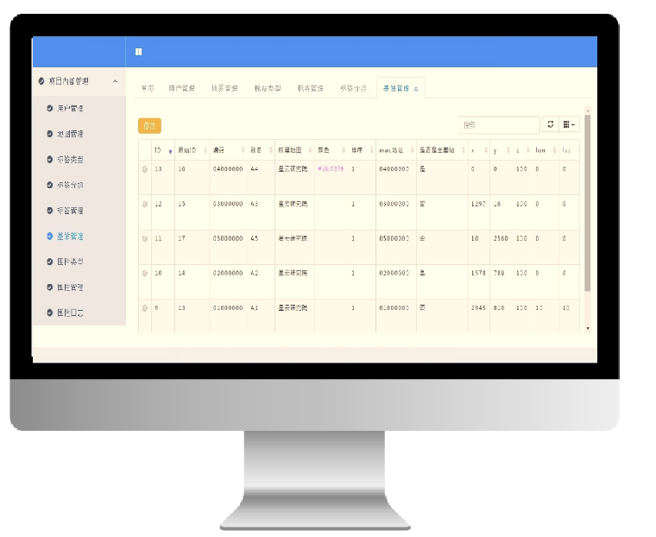
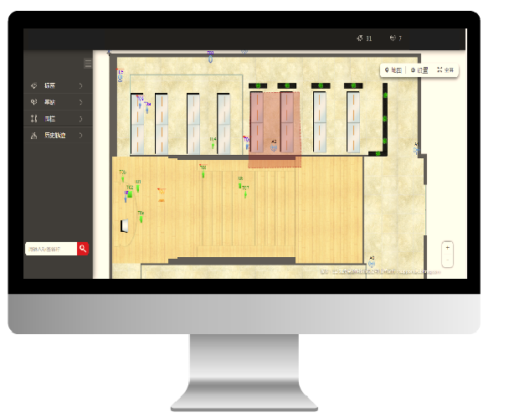

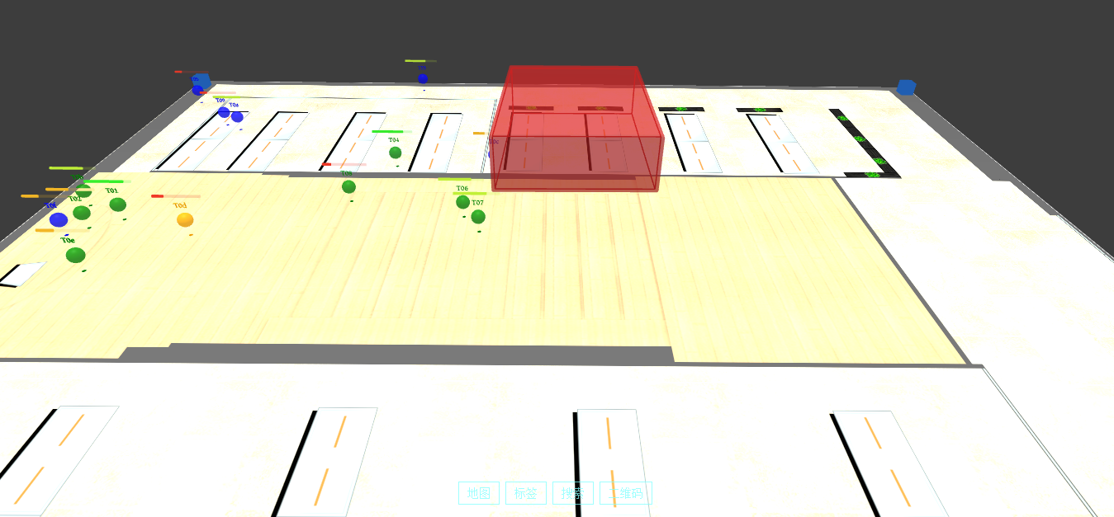
定位引擎 — 开放平台
降低部署成本，提升用户体验
2D定位界面
后台管理系统
3D定位界面

Slide 22
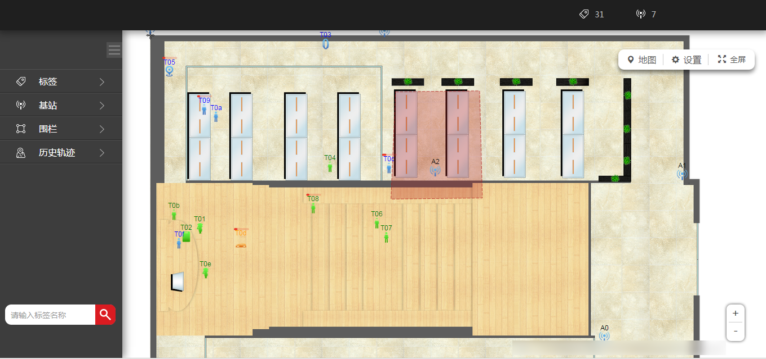
引擎界面截图 — 2D界面

Slide 23
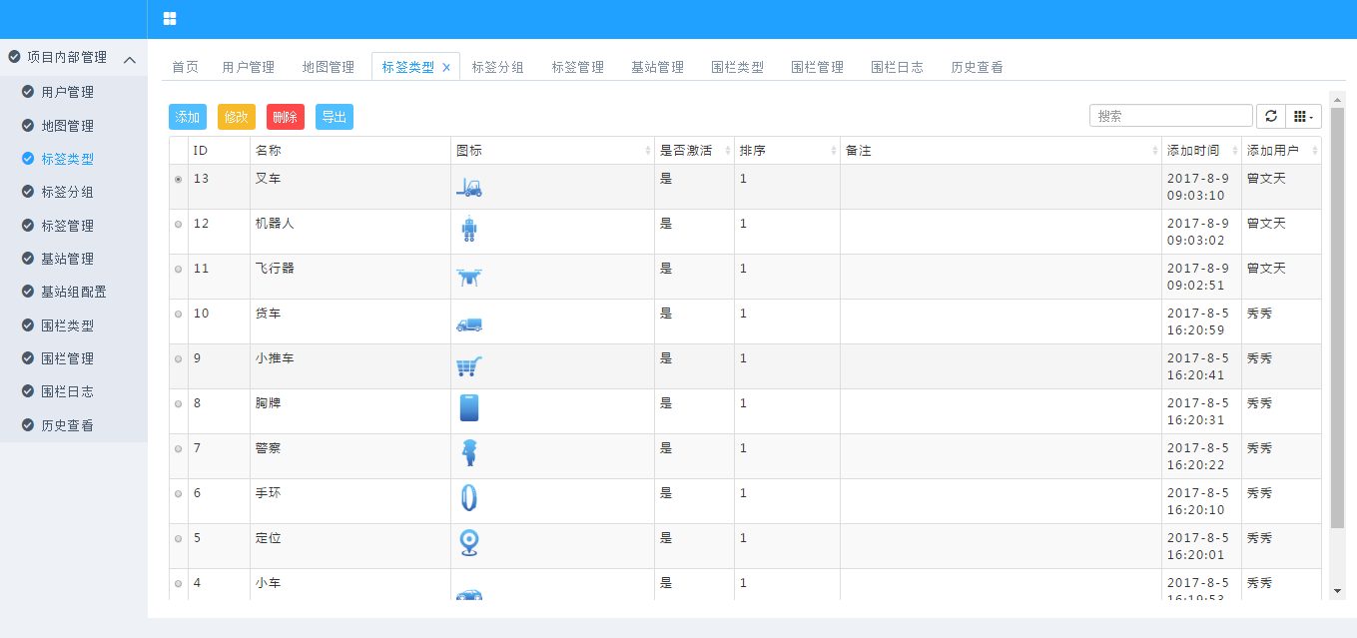
引擎界面截图 — 后台管理

Slide 24
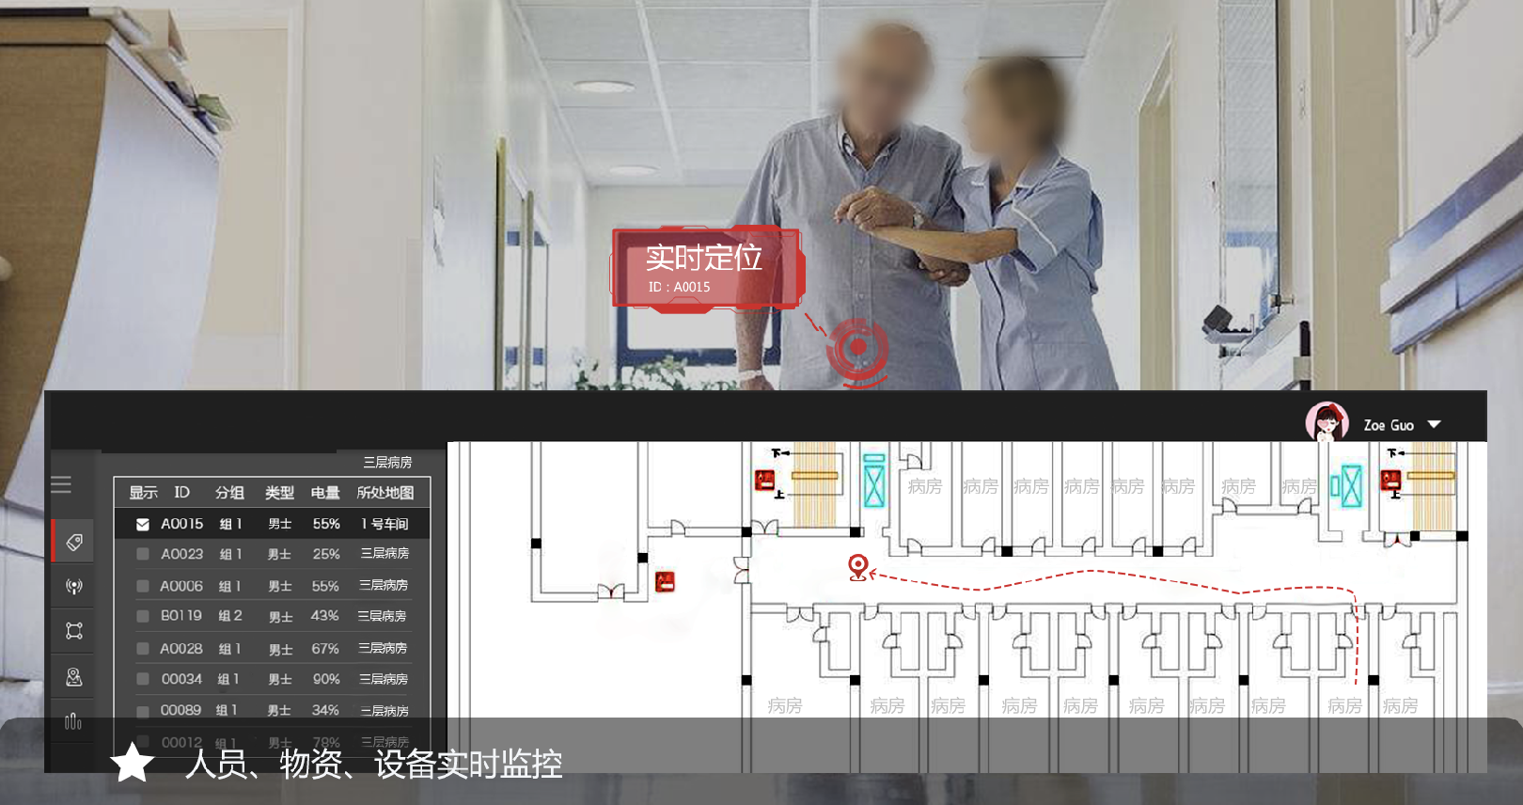

Slide 25
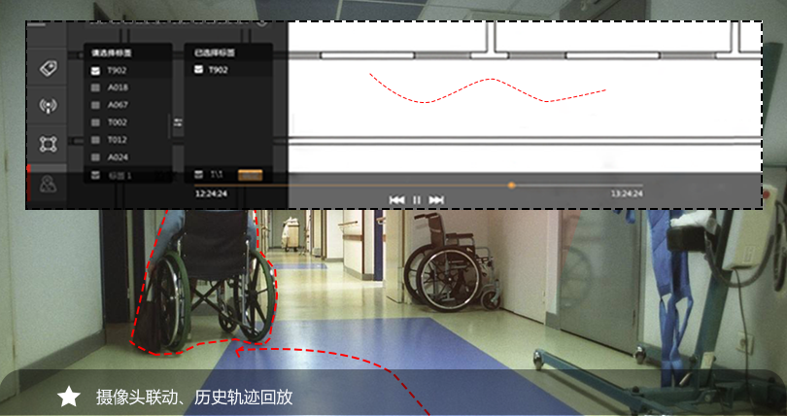

Slide 26
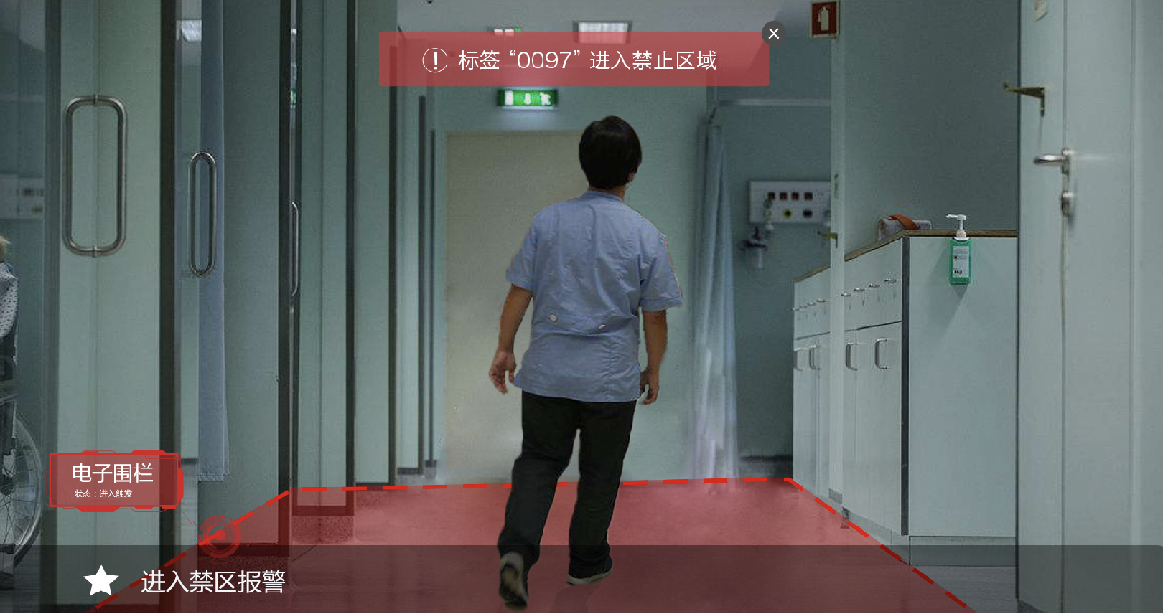

Slide 27

谢谢观看

